Slide 1
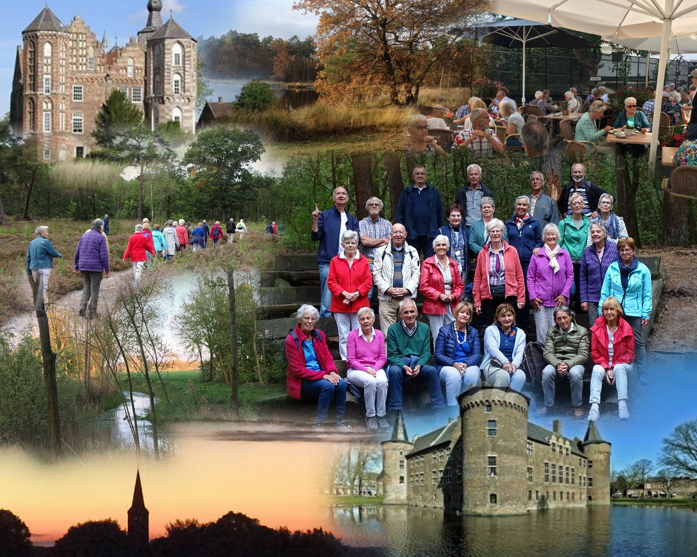
Welkom nieuwe leden
Notes:
Begin van de bespreking

Slide 2
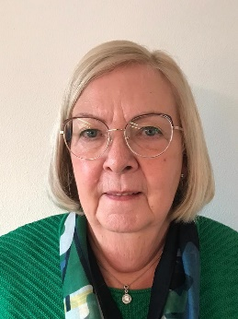
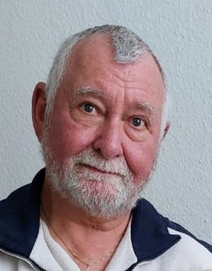
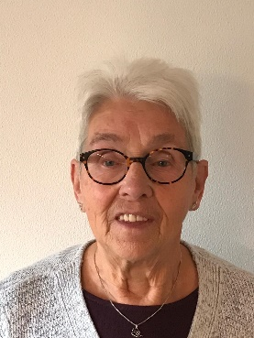
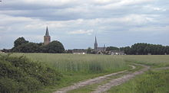
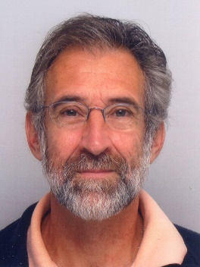
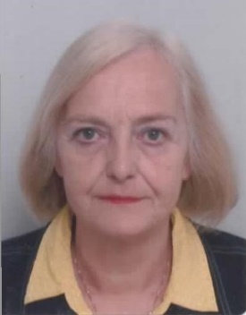
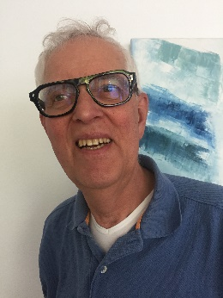
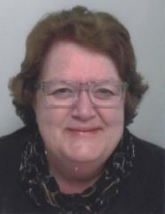
Hier kunt U komen staan
senioren STIPHOUT-WARANDE
Stiphout, februari 2025
Notes:
Voorstellen van huidig bestuur

Slide 3
Waarom bent u lid geworden?
2.Wat zijn uw verwachtingen van Senioren Stiphout-Warande?
3.Wat kunt U bijdragen/ betekenen voor de leden van onze vereniging?
Notes:
PCOB=landelijke protestantse bond

Slide 4
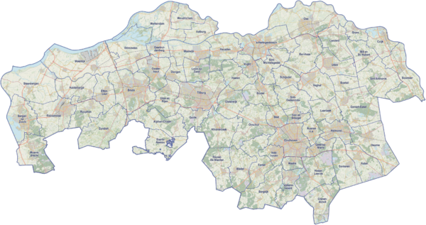
Wat doet Senioren Brabant/Zeeland voor ons?
Belangenbehartiging met : ondersteuning & advies, ontmoeting & zingeving en administrateurs & belastinghulpen, juridische helpdesk, WMO=(=wet maatschappelijke ondersteuning) en
WLZ (= wet langdurige zorg) adviseurs. HUBA-CO-VOA
volop voordeel speciaal voor leden.
Collectiviteitskorting, bijvoorbeeld op zorgverzekering en energie .
Ledenpas, waarmee u korting krijgt bij lokale bedrijven.
Voordeelpagina op hun site
Ondersteuning op ICT-gebied, ledenadministratie en eigen site.
U ontvangt elf keer per jaar het ledenmagazine Ons.
Ze zetten zich in en houden U op de hoogte van actuele ontwikkelingen.
Ons veilig thuis met o.a. gratis thuistest
Vitaliteitsdagen nu ook naar valpreventie in eigen wijk.
Alle relevante informatie via Home - Senioren Brabant-Zeeland.
Notes:
Veel geld gaat naar overkoepelend orgaan maar

Slide 5
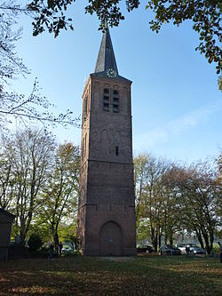
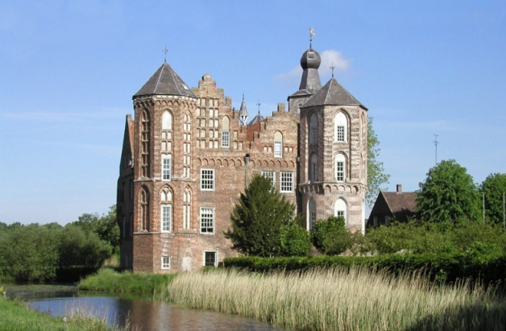
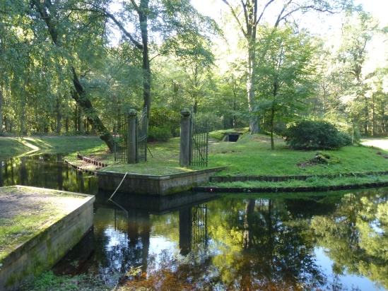
Senioren Stiphout-Warande
KBO afd. O.L. Vrouw is op 31 december 2013 opgeheven
Alle leden van O.L. Vrouw zijn op 1 januari 2014 toegetreden tot KBO afd. St. Trudo
Wij tellen momenteel ongeveer 750 leden
Notes:
Samen met een stedelijke nieuwe wijkindeling

Slide 6
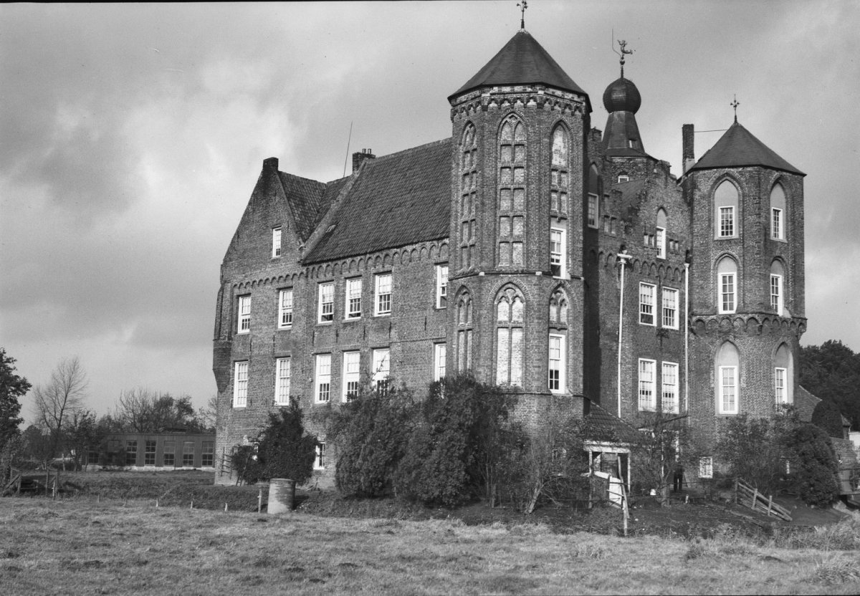
Wat gebeurt er zoal.
Notes:
Wandelen dinsdagmorgen Tai Chi op maandagmorgen, donderdagmiddag en vrijdagmorgen
Biljarten woensdagmorgen
Tai Chi maandagmorgen en vrijdagmorgen
Gymnastiek woensdagmorgen twee verschillende uren.

Slide 7
Wat gebeurt er zoal.
Notes:
Wandelen dinsdagmorgen Tai Chi op maandagmorgen, donderdagmiddag en vrijdagmorgen
Biljarten woensdagmorgen
Tai Chi maandagmorgen en vrijdagmorgen
Gyumnastiek woensdagmorgen twee verschillende uren.

Slide 8
Wat gebeurt er zoal.
Notes:
Wandelen dinsdagmorgen Tai Chi op maandagmorgen, donderdagmiddag en vrijdagmorgen
Biljarten woensdagmorgen
Tai Chi maandagmorgen en vrijdagmorgen
Gyumnastiek woensdagmorgen twee verschillende uren.

Slide 9
Wat gebeurt er zoal.
Notes:
Wandelen dinsdagmorgen Tai Chi op maandagmorgen, donderdagmiddag en vrijdagmorgen
Biljarten woensdagmorgen
Tai Chi maandagmorgen en vrijdagmorgen
Gyumnastiek woensdagmorgen twee verschillende uren.

Slide 10
Wat gebeurt er zoal.
Notes:
Wandelen dinsdagmorgen Tai Chi op maandagmorgen, donderdagmiddag en vrijdagmorgen
Biljarten woensdagmorgen
Tai Chi maandagmorgen en vrijdagmorgen
Gyumnastiek woensdagmorgen twee verschillende uren.

Slide 11
Wat gebeurt er zoal.
Notes:
Wandelen dinsdagmorgen Tai Chi op maandagmorgen, donderdagmiddag en vrijdagmorgen
Biljarten woensdagmorgen
Tai Chi maandagmorgen en vrijdagmorgen
Gyumnastiek woensdagmorgen twee verschillende uren.

Slide 12
Wat gebeurt er zoal.
Notes:
Wandelen dinsdagmorgen Tai Chi op maandagmorgen, donderdagmiddag en vrijdagmorgen
Biljarten woensdagmorgen
Tai Chi maandagmorgen en vrijdagmorgen
Gyumnastiek woensdagmorgen twee verschillende uren.

Slide 13
Wat gebeurt er zoal.
Notes:
Wandelen dinsdagmorgen Tai Chi op maandagmorgen, donderdagmiddag en vrijdagmorgen
Biljarten woensdagmorgen
Tai Chi maandagmorgen en vrijdagmorgen
Gyumnastiek woensdagmorgen twee verschillende uren.

Slide 14
Wat gebeurt er zoal.
Notes:
Wandelen dinsdagmorgen Tai Chi op maandagmorgen, donderdagmiddag en vrijdagmorgen
Biljarten woensdagmorgen
Tai Chi maandagmorgen en vrijdagmorgen
Gyumnastiek woensdagmorgen twee verschillende uren.

Slide 15
Inwoners Stiphout-Warande ongeveer 8500
60-64: 735 pers.
65-79: 1864 pers.
80+: 618 pers.
Notes:
Breedband, middag met heemkunde quiz, ivn wandeling, enz..

Slide 16
Hoe blijf je op de hoogte?
Natuurlijk door het blad ”Ons ” van de Senioren Brabant/Zeeland.
Er verschijnt een jaarboekje met alle relevante gegevens.
Verder directe gegevens in onze maandelijkse info.
Publicaties in het wijkblad “De Lindenberg” en “de Loop”.
Veel informatie is bovendien te vinden op onze website.
http://www.kbo-stiphoutwarande.nl

Slide 17
TENSLOTTE
Nogmaals van harte welkom binnen onze afdeling
Neem zeker deel aan een of meerdere activiteiten
Neem zelf ook deel aan werkgroepen
zonder U kunnen we echt niet!

